Slide 1
一、填空题
1、在CPU与外设的4种数据传送方式中，其中有3种传送方式的传输过程需CPU参与，分别为无条件传送方式、查询传送方式和 中断 传送方式；在传送过程中，无需CPU参与的是直接存储器存取方式。
2、单片机的串行通信口有___4____种工作方式，其中用于串行I/O口扩展的工作方式为方式 0 。
3、在8086的CPU的硬件结构框图中，其硬件被分为BIU和EU两大部分。
4、单片机既可工作在I/O模式，又可工作在三总线模式。当其工作在三总线模式时，单片机通过数据总线、控制总线和地址总线与存储器、I/O接口电路互连，实现信息交换。
5、52单片机，其中断源共有6个中断源。其中，外部中断源可通过编程设置为电平触发方式或脉冲触发方式。
6、在8086系统中，已知（CS）=1020H，（DS）=250AH，（ES）=3EF0H，（SS）=8FFFH。DS段有一操作数，其偏移地址为0200H，则程序段的首地址为 ；该操作数的物理地址为 10400H 。

Slide 2
7、已知PCI总线的数据线宽度为32位，其总线频率为33MHz，则总线带宽为 MB/s。
8、51单片机的4个I/O口中，___P0____和___P2__在外部总线扩展时被用作地址总线。
9、在微机系统中，内存与外设之间通常有___4_____种数据传送方式，其中传送过程不需要CPU控制的是直接寄存器存取方式。
10、8051单片机访问外部数据存储器，读选通信号由___RD__引脚送出，访问外部程序存储器，读选通信号由___PSEN____引脚送出。
11、定时/计数器T0有__4____种工作方式，其中能进行自动重装载的是方式___2___。
12、8086的CPU内部硬件结构框图被分为EU和BIU两大部分，其中__BIU_____负责CPU外部的总线访问，_____EU___负责指令的运行。
13、单片机系统中，存储芯片的片选控制信号的连接方法有_____线选法___和“译码法”2种，而“译码法”又可以分为____全部_______和“部分译码”。

Slide 3
14、8051有 5 个中断源,有2 个中断优先级,优先级可由软件填写IP 特殊功能寄存器加以选择。
15、组成32M×8位的存储器，需要1M×4位的存储芯片 片。
16、通常一条指令包括两个基本部分，即___________和___________。
17、MCS-51单片机串行口有 4 种工作方式，其中方式 能发送和接受9位有效数据且波特率可由定时器改变。
18、8051有 个并行I/O口，由于均为准双向口，因此作为I/O使用时，由输出转输入时必须先写入 .
19、若不使用89V51RB2片内程序存储器引脚 EA非 必须接地。
20、外部中断请求信号可设置为 电平 触发方式或脉冲 触发方式。

Slide 4
21、8051单片机内部有_______个16位加1定时/计数器，可通过编程决定它们的工作方式，其中可进行13位定时/计数的是方式是_______________。
22、8086中，若一个数据块在内存中的起始地址为（段：偏移）=（80A0H：D0F0H），则这个数据块的起始物理地址为 8DAFH 。

Slide 5
二、选择
1、欲使8086CPU工作在最小方式，其引脚应接（ ）电平
A、悬空 B、脉冲控制 C、 逻辑低 D、逻辑高
2、请问下面芯片，哪一个是可编程中断控制芯片（ ）
A、DAC0832 B、8237A C、8255A D、8259A
3、51单片机的外部扩展中，必需外部锁存的地址总线是（ ）
A、P2，P0的16位地址 B、P0的低8位地址
C、P2的高8位地址 D、P2，P0都不需要锁存
4、IE寄存器中，可屏蔽所有中断的位为（ ）。
A、EA位 B、ET0位
C、ES位 D、EX0位
5、在I2C总线中，SCL和SDL两条线（ ）。
A、都无需上拉电阻 B、SCL需上拉电阻，而SDL无需上拉电阻
C、都需上拉电阻 D、SDL需上拉电阻，而SCL无需上拉电阻

Slide 6
6、CPU字长与下面哪个数目符合（ ）
A．总线中数据线数目 B．总线中地址线数目
C．总线中控制线数目 D．总线中数据、地址、控制线数目之和
7、下列关于I/O端口的说法，正确的是（ ）
A．P0口做IO时是真正的双向IO口
B．P0口做总线时是真正的双向IO口
C．P1口是真正的双向IO口
D．P2口是真正的双向IO口
8、 8086系统中，存储单元的20位物理地址的形成方法是（ ）
A．20位地址＝段地址 × 16 ＋ 偏移地址
B．20位地址＝段地址 ＋ 偏移地址 × 4
C．20位地址＝段地址 ＋ 偏移地址 × 16
D．20位地址＝段地址 × 4 ＋ 偏移地址

Slide 7
9、在8051中，能够让程序在单片机外部扩展ROM中地址000H～0FFFH空间中运行的条件是（ ）
A．EA引脚接高电平 B．EA引脚接低电平
C．PSEN引脚接高电平 D．PSEN引脚接低电平
10、51单片机的中断响应和调用子程序时，“断点保护”中的“断点地址”被保护在（ ）
A．片外RAM区 B．堆栈区
C．片内ROM区 D．片外ROM区
11、51单片机中断系统中，串口中断屏蔽位是（ ）
A．IT位 B．ES位
C．ET位 D．EX位
12、定时/计数器T0的4种工作方式中，可以自动重载初值产生周期性定时的工作方式是（ ）
A．0 B．1 C．2 D．3
13、51单片机的串口与RS232标准串口进行通信，需要在两者之转换间增加（ ）
A．电平转换 B．串并转换
C．数据缓冲 D．时序变换

Slide 8
14、下列关于I/O端口的2种编址方式描述中，正确的是（ ）
A．独立编址方式占用存储器地址空间
B．统一编址方式占用存储器地址空间
C．2种方式都占用存储器地址空间
D．2种方式都不占用存储器地址空间
15、3. 总线宽度是指（ ）
A．总线中数据线数目 B．总线中地址线数目
C．总线中控制线数目 D．总线中数据、地址、控制线数目之和
16、51单片机中断系统中，所有中断源的公用屏蔽位是（ ）
A．EA位 B．ES位
C．ET位 D．EX位

Slide 9
17、51单片机中断系统中，所有中断源的公用屏蔽位是（ ）
A．EA位 B．ES位
C．ET位 D．EX位
18、在一个51单片机系统中，扩展外部数据RAM存储器时，不需要连接的单片机信号是（ ）
A．地址总线 B．数据总线
C．WR、RD信号 D．PSEN信号
19、定时/计数器T0的4种工作方式中，可以自动重载计数初值产生周期性定时的工作方式是（ ）
A．0 B．1 C．2 D．3
20、下列异步传输的数据格式中，51单片机串行口不支持的是（ ）
A．1个起始位+8个数据位+1个停止位
B．1个起始位+9个数据位+1个停止位
C．1个起始位+7个数据位+1个停止位
D．1个起始位+8个数据位+1个奇偶校验位+1个停止位

Slide 10
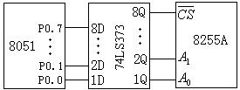
21．下面哪条指令将MCS-51的工作寄存器置成3区（bank3）（ ）
A、MOV PSW，#13H B、MOV PSW，#18H
C、SETB PSW.4 CLR PSW.3 D、SETB PSW.3 CLR PSW.4
22．要使MCS-51能够响应定时器Ｔ１中断、串行接口中断，它的中断允许寄存器ＩＥ的内容应是（ ）
A、98H B、84H
C、42H D、22H
23．MCS-51的并行I/O口用逻辑指令进行读-改-写操作，是针对该口的 ）
A、引脚 B、片选信号
C、地址线 D、内部锁存器
24．在一个51单片机系统中，用4片2716扩展外部程序存储器，其片选译码至少需要地址线的数目是（ ）
A、1 B、2 C、3 D、4
25．单片机使用8255A扩展I/O接口电路如右下图所示，则8255A控制字寄存器地址是（ ）
A、00H B、01H
C、02H D、03H

Slide 11
三、判断
1、（ ）在8086系统中，8253是一款可编程定时/计数器芯片。
2、（ ）在51单片机中，当CPU响应中断时，所有的中断标志位都能够被自动清除。
3、（ ）在51单片机串行口的4种工作方式中，方式1和方式3是波特率可变的通信方式。
4、（ ）8086是32位的CPU。
5、（ ）51单片机进行系统扩展时，片外ROM和RAM地址可以相同。

Slide 12
6、（ ）8051单片机系统中，EA引脚接VCC时，外部程序存储器不能够使用。
7、（ ）在8086系统中，外部可屏蔽中断的管理需要借助8259A中断控制器芯片。
8、（ ）定时器0可作为串行通信口的波特率产生器使用。
9、（ ）单片机I/O口进行“读改写”操作时，读的是对应端口锁存器的数据。
10、（ ）P0口用作低8位地址总线时需外接锁存器。
11、（ ）波特率是指串行口在单位时间内传送的字符个数。

Slide 13
12、（ ）在中断方式下，8051单片机中定时器的中断标志位TF0、TF1被置“1”后，必须用软件清“0”。

Slide 14
四、简答分析
1、如下图所示的51单片机外部数据及程序扩展系统，其中2764和6264的存储容量都为8K。请用连接线把相关信号的连接补充完整，并写出3片存储器的地址范围（一种可能的地址范围）。
P2.6
.
.
.
P2.5
.
.
P2.0-P2.4
.
A8-A12
A8-A12
A8-A12
ALE
LE
8
CE
CE
CE
.
A0-A7
A0-A7
A0-A7
89C51
8
74LS
573
P0
2764
6264(1)
6264(2)
OE
D0-D7
D0-D7
D0-D7
PSEN
.
OE
.
WR
RD
WR
RD
WR
RD

Slide 15
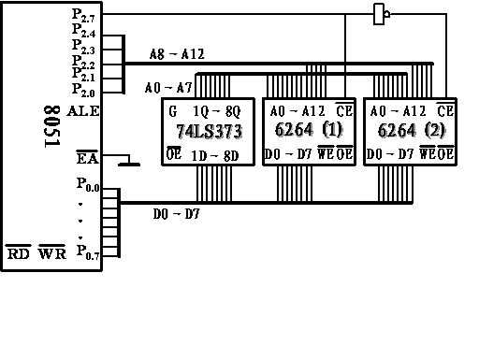
2、如下图所示的51单片机外部数据RAM扩展系统，请用连接线把相关信号的连接补充完整，并写出2片6264的地址范围。

Slide 16
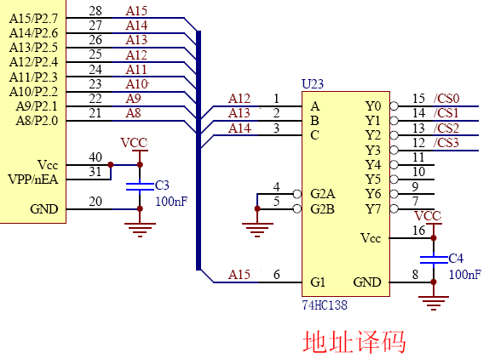
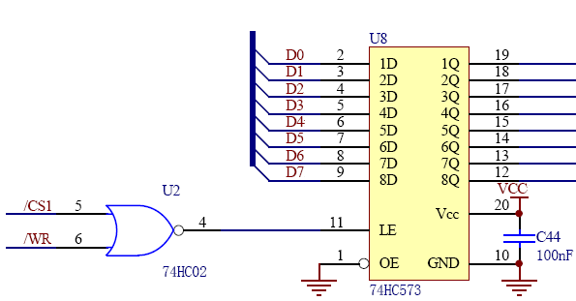
3、根据下面的电路，计算出对应的器件的器件地址。（没用的地址用0表示）图中U8（74HC573）的器件地址是______________________。

Slide 17
4、根据下面的程序，回答后面提出的问题。
MOV TMOD, #52H
SETB IT0
CLR IT1
SETB PS
SETB PX0
CLR PT0
MOV IPH, #12H
SETB SM0
CLR SM1
MOV PCON, #00H ①、定时/计数器T0工作于_定时器模式，方式2___
SETB TR0 （定时器模式/计数器模式，方式几）
SETB EX0 ②、所有中断源中，中断优先级最高的是
SETB EX1 串口中断
SETB ET0 ③、串行通信的波特率为
CLR ET1 （单片机外接晶振频率为16MHz）
SETB ES
SETB EA

Slide 18
5、根据下面程序的描述，将横线上补充上合适的语句，以完成程序的功能。
①、ADC0804的器件地址为 A000H，下面的程序完成AD转换功能，将转换的结果放在30H地址空间中, ADC0804的INTR链接到P3.0引脚。
ORG 0000H
START: ____MOV P3, INTR_____________________
MOV DPTR, #0A000H
MOV A, #0FFH
MOV @DPTR, A
LOOP: ___MOV R0, #30H
MOVX A, @DPTR
MOV @R0, A
AJMP $
END

Slide 19
②、统计外部RAM 3000H—30EFH地址空间中数据0FH的个数，将结果存放在片内50H地址单元中。
ORG 0000H
START:
MOV R0, #50H
MOV R1, #0EFH
_____MOV R2, #0____
LP1: MOV A, @DPTR
CJNE A, #0FH, DP1
INC R2
INC DPL
DP1： _________________________
MOV @R0, R2
AJMP $
END

Slide 20
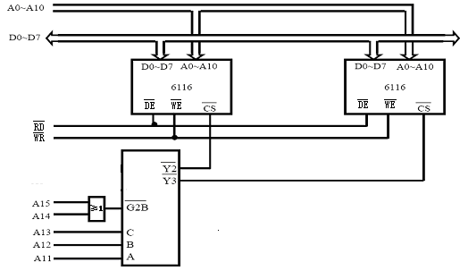
6、下图为SRAM6116芯片与MCS-51系统总线的连接图。
（1） 写出单片6116芯片的存储容量；
（2） 分析每片6116所占的内存地址范围。

Slide 21
7、4000H～4FFFH为片外RAM的地址范围，已知：（4045H） = 40H，（4046H）= 45H，（40H）= 47H，（41H）=34H，(45H ) = 41H，(46H) = 41H
当执行完下面的语句后，（4045H）= __________. （4046H） = __________.
（40H）=___________. （41H）=__________. ）
MOV A,#25H
MOV DPTR,#4045H
MOV R0,DPH
MOVX A,@DPTR
MOV @R0,A
INC R0
INC DPTR
MOV A,DPL
MOVX @DPTR,A
MOV A,@R0
MOV R1,45H
MOV @R1,A
MOV 41H,A
JMP $

Slide 22
8、根据下面的要求写出单片机的初始化程序部分。
①定时/计数器T1工作于定时器方式一,定时/计数器T0工作于计数器模式方式二,均不受门控；
②串口中断优先级比其他中断的优先级高；
③外部中断0工作于电平触发模式，外部中断1工作于边沿触发模式；
④串口通信工作于方式一，不需要多机通信，不允许接收。

Slide 23
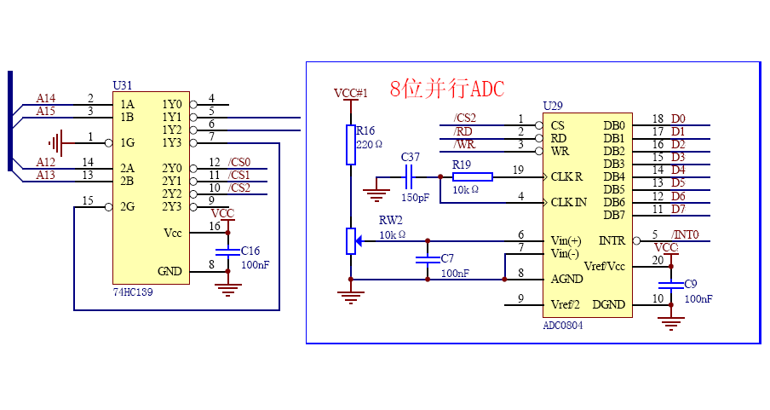
9、根据电路图，计算图中ADC0804的器件在总线上的地址。
ADC0804在总线上的地址是：__________________（没用的地址端口用0来表示）。

Slide 24
10、试分析下面的程序，完成程序后面的问题（12分）
MOV TMOD, #9EH
MOV TH0, #0F0H
MOV TL0, #0F0H
MOV TH1, #0C0H
MOV TL1, #50H
SETB ET0
SETB ET1
SETB EX0
SETB ES
SETB PS
SETB EA
①请根据上面的程序说明单片机定时/计数器T1工作于什么模式（定时/计数）方式几，是否受门控_定时模式方式1 受门控_______。
②在上面的程序中，定时/计数器T0，在外部到来多少个脉冲时会产生中断请求________16__________。
③上面的程序中，哪个中断源的中断优先级最高__串行中断______。

